Slide 1
Banco de dados Zéláctea ltda
MENU
objetivo
brmodelo
Modelo logico
comandos
Gráficos e dados
referências
Zéláceta ltda
SENAI
Iniciar Análise
Instrutor: Wellington Santos

Slide 2
equipe
MENU
objetivo
brmodelo
Modelo logico
comandos
Gráficos e dados
referências
Zéláctea ltda
André Santos Martins da Silva
Gabriel Gomes Sousa
Leonardo Guedes Gomes Junior
Tarley Junio Moreira Jesus

Slide 3
Banco de dados – zéláctea ltda
Demanda da empresa
01
MENU
objetivo
brmodelo
Modelo logico
comandos
Gráficos e dados
referências
Zéláctea ltda
comandos
04
Objetivos estabelecidos para os Devs.
Principais comandos e utilidade dos mesmos.
brmodelo
Gráficos
02
05
Principais ideias e base do projeto.
Análise dos dados feita pelo Power B.I Desktop.
Modelo logico
Referências
03
06
Processo de criação da base no MySQL.
Bibliografia com as fontes de pesquisa.

Slide 4
E necessidades
01
MENU
objetivo
brmodelo
Modelo logico
comandos
Gráficos e dados
referências
Zéláctea ltda
objetivos
Introdução ao início do Banco de Dados

Slide 5
modelo conceitual e logico
02
MENU
objetivo
brmodelo
Modelo logico
comandos
Gráficos e dados
referências
Zéláctea ltda
brmodelo
Como foi a criação estrutural?

Slide 6
workbench
Modelo logico
03
MENU
objetivo
brmodelo
Modelo logico
comandos
Gráficos e dados
referências
Zéláctea ltda
mysql
Visualizar o modelo que será base do Banco de Dados

Slide 7
SCRIPT
04
MENU
objetivo
brmodelo
Modelo logico
comandos
Gráficos e dados
referências
ZÉLÁCTEA LTDA
Mysql cmd
Visualizar comandos mais úteis para a empresa ZéLáctea LTDA

Slide 8
b.i
Gráficos e estatísticas
05
MENU
objetivo
brmodelo
Modelo logico
comandos
Gráficos e dados
referências
ZÉLÁCTEA LTDA
Power
Analise os gráficos dos dados referente ao Banco de Dados

Slide 9
E perguntas
06
MENU
objetivo
brmodelo
Modelo logico
comandos
Gráficos e dados
referências
ZÉLÁCTEA LTDA
referências
Chegamos ao fim da apresentação

Slide 10
Qual era o objetivo?
MENU
objetivo
brmodelo
Modelo logico
comandos
Gráficos e dados
referências
ZÉLÁCTEA LTDA
A empresa ZéLáctea LTDA, contratou os 4Devs, para que criassem um banco de dados, funcional e de fácil uso.
Como a empresa é referente a produtos criados a partir de lactose, é necessário que se tenha a data de validade dos produtos, e as informações nutricionais.

Slide 11
Modelo conceitual x modelo logico
Modelo conceitual
Modelo logico
MENU
objetivo
brmodelo
Modelo logico
comandos
Gráficos e dados
referências
Zéláctea ltda
Caracterizado pelos formatos geométricos, cardinalidades e atributos
VS
Consegue-se identificar as características dos atributos, tipos e já pode ver as “tabelas”

Slide 12
Tabelas
Informações nutricionais
Produtos
Nota fiscal
venda
vendedor
cliente
MENU
objetivo
brmodelo
Modelo logico
comandos
Gráficos e dados
referências
Zéláctea ltda
Carboidratos, proteínas, sódio, cálcio...
Nome, marca, valor, estoque, validade, fabricação...
Quantidade vendida, valor unitário, CNPJ...
feedback
Valor total, data da venda...
Nome, salário, e-mail, CPF, idade...
Nome, endereço, CPF, celular, e-mail...
Avaliação do Produto, nota referente ao produto e ao vendedor...

Slide 13
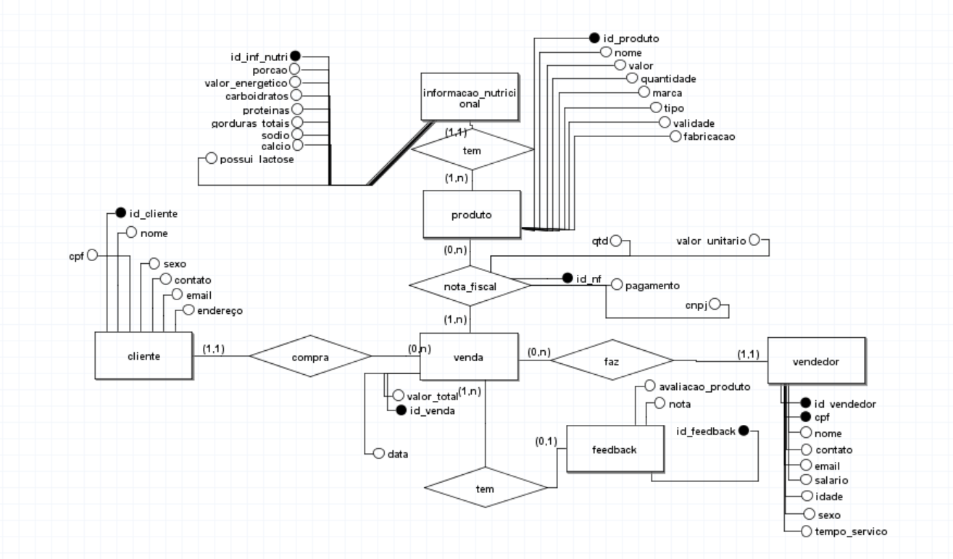
Nosso modelo conceitual
MENU
objetivo
brmodelo
Modelo logico
comandos
Gráficos e dados
referências
Zéláctea ltda

Slide 14
Transição para modelo logico
Passa a ter:
Começa a:
MENU
objetivo
brmodelo
Modelo logico
comandos
Gráficos e dados
referências
Zéláctea ltda
Tabelas mais semelhantes à realidade, chaves estrangeiras, definição dos atributos como tipo sendo integer, varchar ou float, majoritariamente
Dar forma ao projeto, fazendo com que o modelo MySQL passe a ser uma realidade

Slide 15
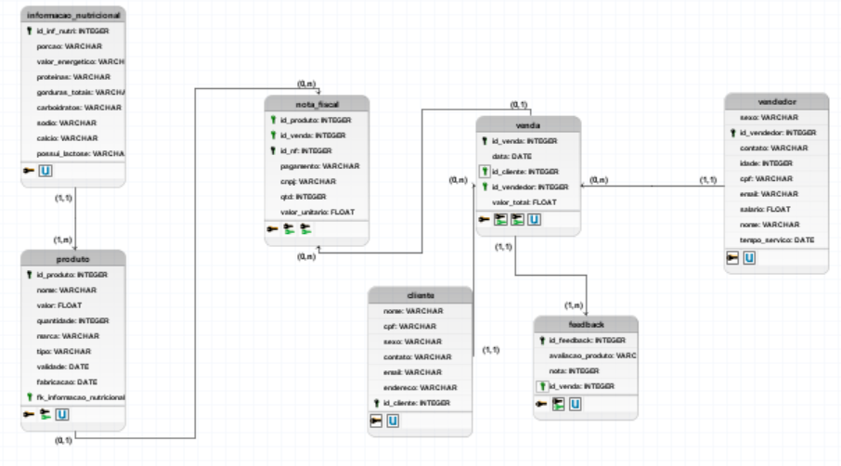
Nosso modelo logico (brmodelo)
MENU
objetivo
brmodelo
Modelo logico
comandos
Gráficos e dados
referências
Zéláctea ltda

Slide 16
Mysql workbench vantagens
1°
2°
3°
4°
MENU
objetivo
brmodelo
Modelo logico
comandos
Gráficos e dados
referências
ZÉLÁCTEA LTDA
Facilidade na criação do projeto
Melhor entendimento para criação
Capacidade para exportar o script e começar a criação do banco de dados
Consegue ver com clareza como irá funcionar os futuros “inner join’s”

Slide 17
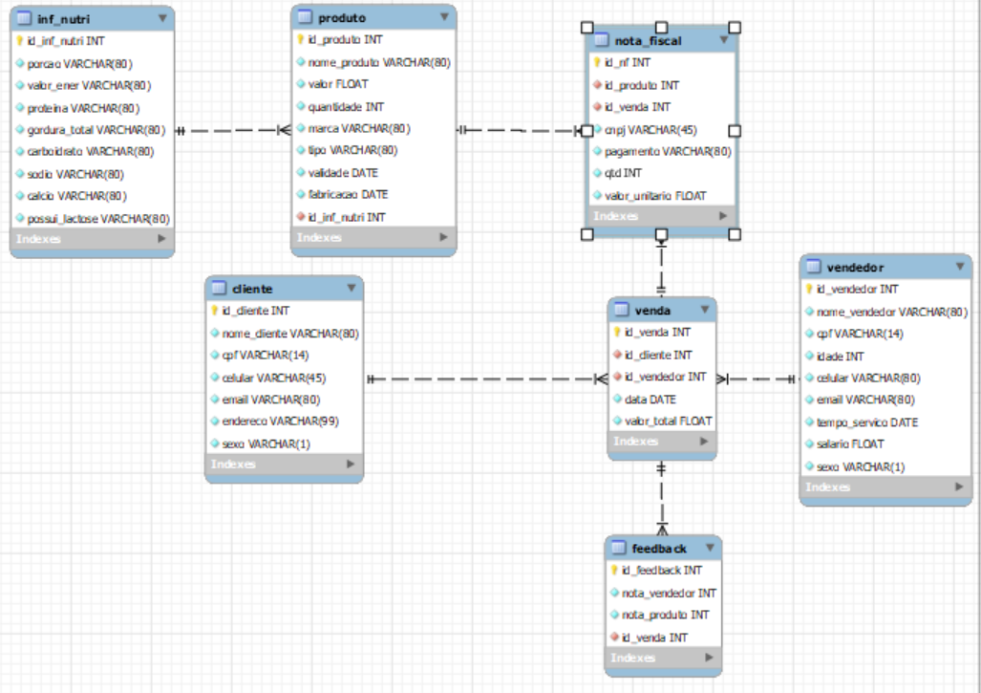
Modelo logico mysql
MENU
objetivo
brmodelo
Modelo logico
comandos
Gráficos e dados
referências
ZÉLÁCTEA LTDA

Slide 18
Relacionamentos de f.k
Setor Superior
Nota fiscal
Setor inferior
MENU
objetivo
brmodelo
Modelo logico
comandos
Gráficos e dados
referências
ZÉLÁCTEA LTDA
Produtos recebe a chave primária de Informações Nutricionais
Nota Fiscal recebe a chave primária de Produto e Venda
(As 3 principais tabelas)
Venda recebe a chave primária de Cliente e Vendedor, enquanto Feedback recebe a primária de Venda

Slide 19
Comandos mais utilizados
VIEW
STORED PROCEDURE
fUNCTION
MENU
objetivo
brmodelo
Modelo logico
comandos
Gráficos e dados
referências
ZÉLÁCTEA LTDA
select * from dias_de_servico;
select * from feedback_avaliação
select * from status_produto;
Call venda_por_data(‘x’,’y’);
call comissão_por_mes(x,y);
call compras_cliente(x);
select saldo_mes(x);
select lucro_total(@lucro);
select buscar_clientes(x);

Slide 20
Comandos utilizados
MENU
objetivo
brmodelo
Modelo logico
comandos
Gráficos e dados
referências
ZÉLÁCTEA LTDA
Produtos melhor avaliados
Pesquisa por produtos
Média dos Preços
SELECT * from media_precos;
Call ordem_avaliação();
call buscar_p(x);
Top 10 vendedores
Top 3 mais vendidos
Tempo para vencer
call validade();
Select * from top_10ve;
Select * from top_3

Slide 21
Inner join
MENU
objetivo
brmodelo
Modelo logico
comandos
Gráficos e dados
referências
ZÉLÁCTEA LTDA
O
select distinct * from inf_nutri i inner join produto p on i.id_inf_nutri = p.id_inf_nutri inner join nota_fiscal n on p.id_produto = n.id_produtoinner join venda v on n.id_venda = v.id_vendainner join cliente c on v.id_cliente = c.id_clienteinner join vendedor ve on v.id_vendedor = ve.id_vendedorinner join feedback f on v.id_venda = f.id_venda;
Após essa monstruosidade, clique aqui para voltar ao menu

Slide 22
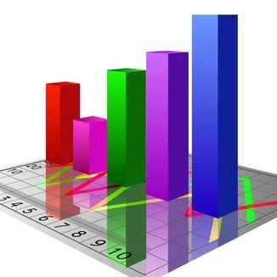
Gráficos
MENU
objetivo
brmodelo
Modelo logico
comandos
Gráficos e dados
referências
ZÉLÁCTEA LTDA
Que tal Gráficos?
Sexo dos Clientes e dos Vendedores
Idade dos Vendedores
Informações do Produto
Notas das Vendas e Vendedor
Valor Total das Vendas
INF NUTRO / SALDO DO MÊS

Slide 23
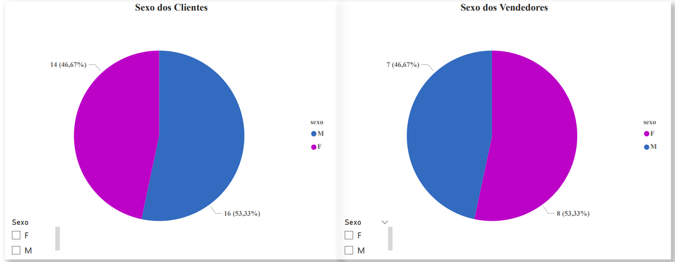
Sexo do cliente e vendedor
MENU
objetivo
brmodelo
Modelo logico
comandos
Gráficos e dados
referências
ZÉLÁCTEA LTDA

Slide 24
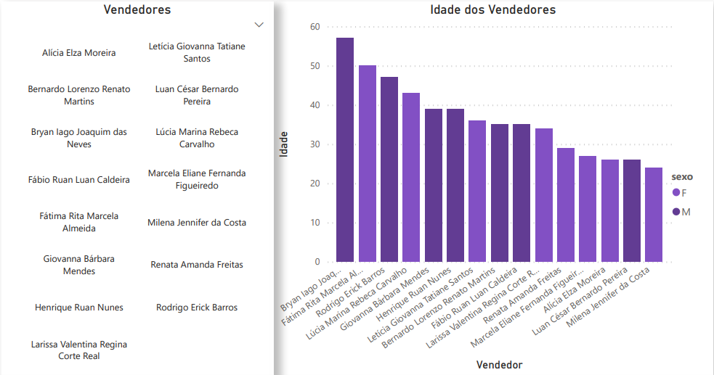
Idade dos vendedores
MENU
objetivo
brmodelo
Modelo logico
comandos
Gráficos e dados
referências
ZÉLÁCTEA LTDA

Slide 25
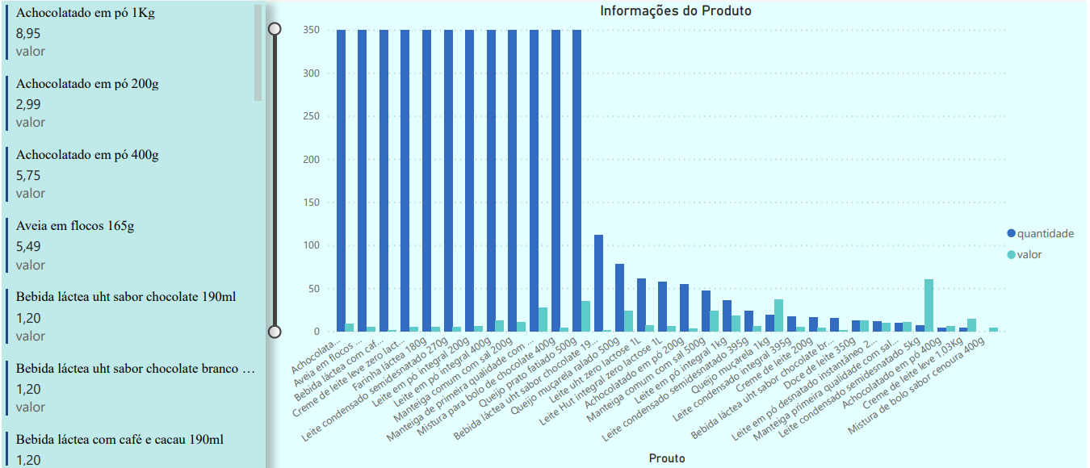
Informações do produto
MENU
objetivo
brmodelo
Modelo logico
comandos
Gráficos e dados
referências
ZÉLÁCTEA LTDA

Slide 26
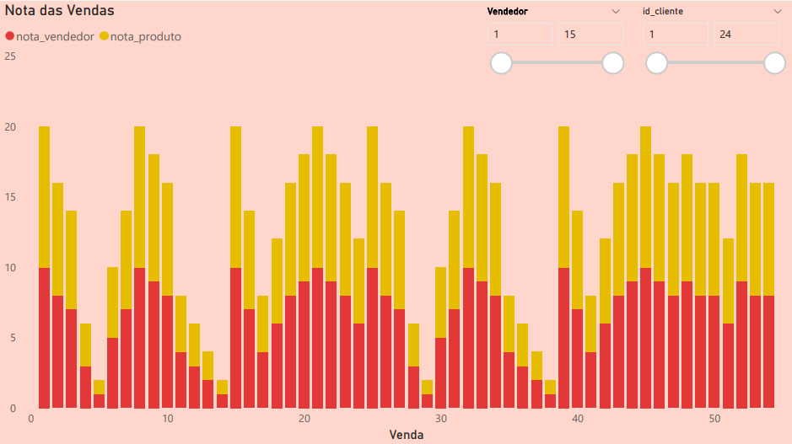
Notas das vendas e vendedor
MENU
objetivo
brmodelo
Modelo logico
comandos
Gráficos e dados
referências
ZÉLÁCTEA LTDA

Slide 27
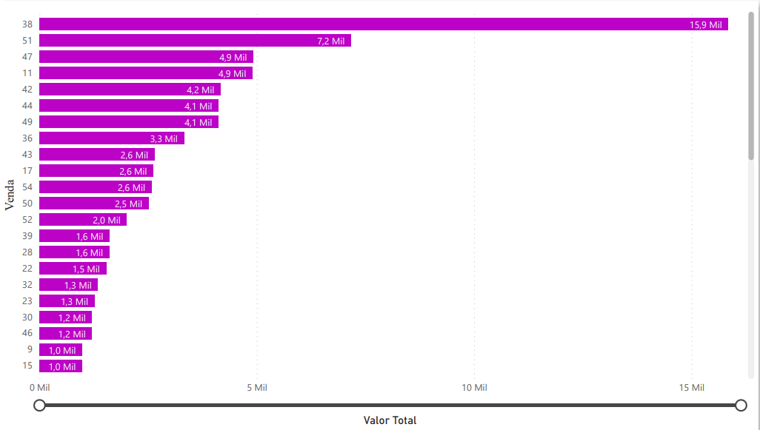
Valor total das vendas
MENU
objetivo
brmodelo
Modelo logico
comandos
Gráficos e dados
referências
ZÉLÁCTEA LTDA

Slide 28
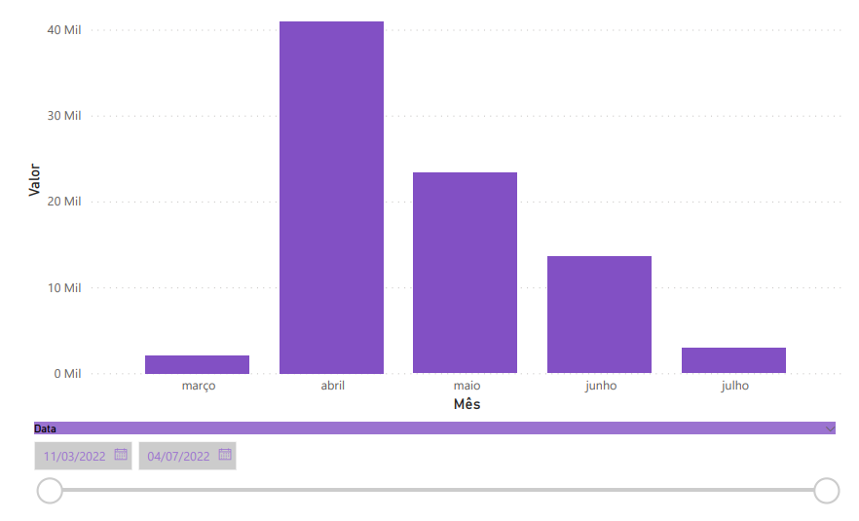
saldo do mês
MENU
objetivo
brmodelo
Modelo logico
comandos
Gráficos e dados
referências
ZÉLÁCTEA LTDA

Slide 29
OBRIGADO!
fONTES
MENU
objetivo
brmodelo
Modelo logico
comandos
Gráficos e dados
referências
ZÉLÁCTEA LTDA
https://www.italac.com.br/ acessado em 01/07/2022;
https://www.4devs.com.br/ gerador_de_pessoas acessado em 01/07/2022;
brmodelo.jar utilizado para fazer o modelo conceitual e o primeiro modelo lógico;
MySQL Workbench foi utilizado para fazer o segundo modelo lógico e o script;
Comandos desenvolvidos por André, Gabriel, Leonardo e Tarley;
Gráficos criados pela ferramenta do Power B.I.

Slide 30
Perguntas?
MENU
objetivo
brmodelo
Modelo logico
comandos
Gráficos e dados
referências
Zéláceta ltda

